Slide 1

الرِّياضِيّات
الصَّفُّ الرابع

Slide 2

فَريقُ الْعَمَل
مكان العمل | المعلمة
بنات مراح رباح الثانوية | 1) أسيل سعيد جبرين الحسنات
أبو عمّار الأساسية المختلطة | 2) رانية فتحي علي صبح
ذكور حسن مصطفى الأساسية | 3) منى عبدالله يوسف محمود
رياض الأقصى الأساسية المختلطة | 4) ياسمين موسى أحمد الأطرش
بإشراف الأستاذ عصام عبيد الله

Slide 3

نشاط كاشف
تدريب الكتاب
فيديو
عنوان الدرس
عنوان الدرس
لعبة تفاعلية
المهام
العرض
الهدف

Slide 4

عِنْوانُ الدَّرْس
التجربة العشوائية

Slide 5
الهَــــدَف
أن يتعرف الطالب على مفهوم التجربة العشوائية
أن يحدد الطالب النتائج المتوقعة لبعض التجارب العشوائية

Slide 6
نَشاط كاشف

Slide 7

تشغيل
ايقاف
قم بتشغيل القرص الدوّار ولاحظ النتائج .
هل من الممكن الحصول على اللون الأحمر ؟
هل من المؤكد الحصول على اللون الأخضر ؟
هل من الممكن الحصول على اللون البرتقالي؟
ما هي جميع النتائج الممكنة عن إدارة القرص ؟

Slide 8
الْعَرْض

Slide 9


عند القاء حجر نرد منتظم فإن النتائج الممكنة هي :
١ ، ٢ ، ٣ ، ٤ ، ٥ ، ٦
هل يمكن معرفة النتائج الممكنة جميعها قبل اجرائها ؟
هل يمكن تحديد النتيجة الفعلية لهذه التجربة ؟
نسمي التجربة السابقة بِ : التجربة العشوائية

Slide 10

هيّا نفكر بتجارب عشوائية من حياتنا اليومية ونحدد نتائجها الممكنة .

Slide 11
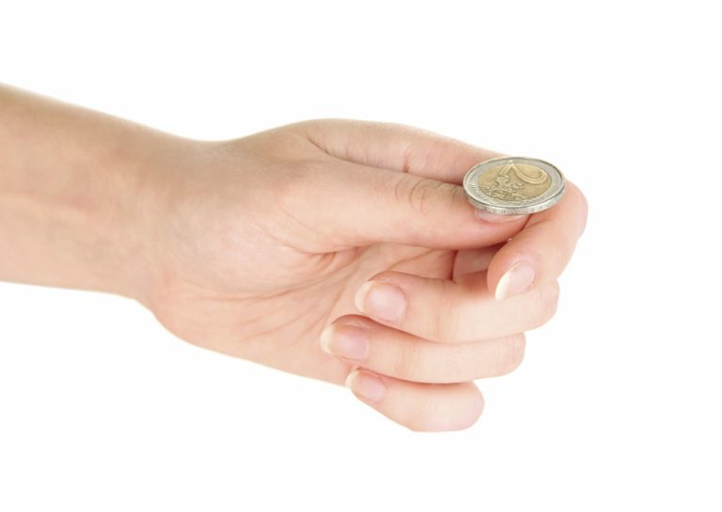

1) تجربة رمي قطعة نقد منتظمة مرة واحدة.
النتائج الممكنة : صورة ، كتابة .
2) تحديد جنس المولود لامرأة حامل .
النتائج الممكنة : ذكر ، أنثى .

Slide 12
هَيّا نٌشاهِدُ مَعاً

Slide 13

اضغط هنا

Slide 14
تَدْريباتُ الْكِتاب

Slide 15
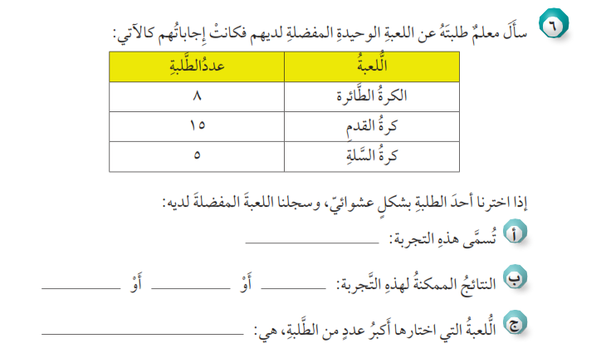
تَدْريبُ الْكِتاب س6 ص 113

Slide 16
هَيّا نَلْعَب

Slide 17



اضغط هنا

Slide 18
الْمَهامُ

Slide 19

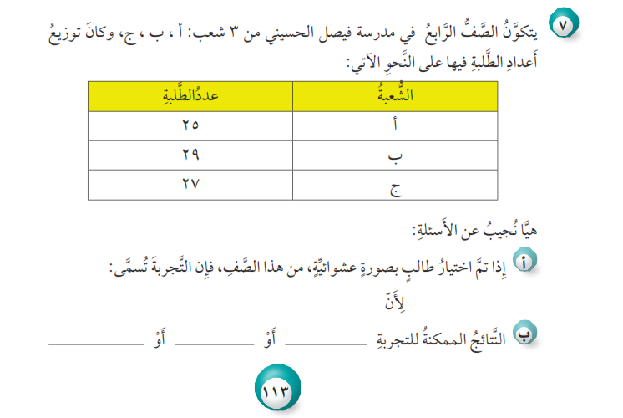
نشاط تطبيقي

Slide 20

مُهِمْة أدائية :
أكتب أمثلة على تجارب عشوائية من حياتنا اليومية، وأحدد نتائجها المتوقعة .

Slide 21

وفقكم الله يا أبطال
أحسنتم
إلى اللقــــاء

